Slide 1

01/12/2024
PROJET THÉMATIQUE
NOM DU PROJET : Facilys
PRÉSENTÉ PAR : Filleux Dimitri

Slide 2
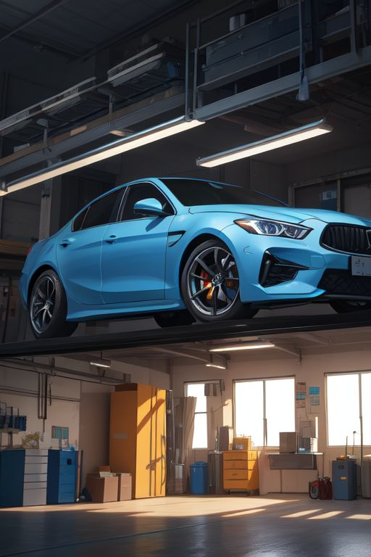
Introduction
1 - Ce projet vise à développer une application multiplateforme.
2 - Destinée à simplifier et à optimiser la gestion.
3 - Garage automobiles comptant entre 1 et 10 salariés.
01/11

Slide 3


Objectifs du projet
L’objectif de ce projet est de moderniser les garages et de faciliter la gestion de leurs différentes activités.
Gestion
clients
Gestion
véhicules
Gestion
factures
Gestion
stocks
Analyse
02/11

Slide 4

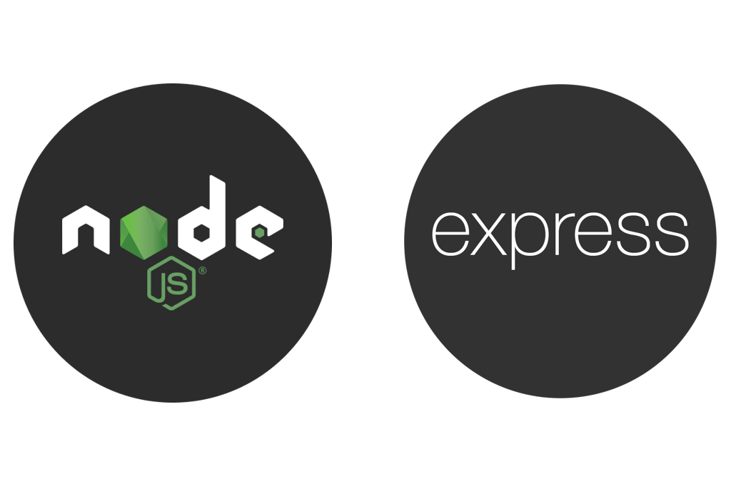

Méthodologie
Pour offrir un contexte semi-réel, un site web de vente de l'application a été créé, permettant également la mise en place d'une API.
03/11

Slide 5




Pour cette solution, j’utilise ASP.NET Core 8 avec Blazor Web App, intégré à Electron.NET.
04/11

Slide 6
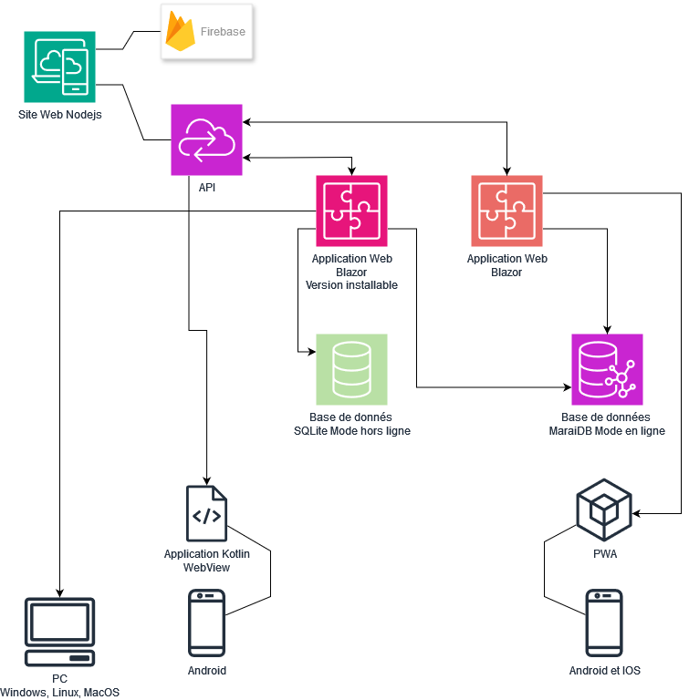
Architecture de l'application
05/11

Slide 7

Fonctionnalités clés
Connexion sécurisée
Gestion des clients
Suivi des véhicules
Devis et facturation
Gestion des stocks basique
Ordres de réparations
Rapports et analyses
Fonctionnalité multi utilisateur
06/11

Slide 8

Défis techniques
Compatibilité entre Electron.NET et Blazor Web App avec ASP.NET Core 8
Créer un exécutable fonctionnel pour Windows, Linux et macOS en utilisant Electron.NET
La synchronisation d'une base de données SQLite locale avec une base de données MySQL en ligne dans une application multi-utilisateur
Pour la version 100% web de votre application avec une solution cloud adaptée
07/11

Slide 9
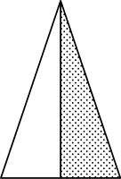

Avancement
Présentation
Documents
Site Web
Site Web Nodejs
Application et API
Application Facilys
Cloud
Version Web et Base de données Synchronisé
08/11

Slide 10
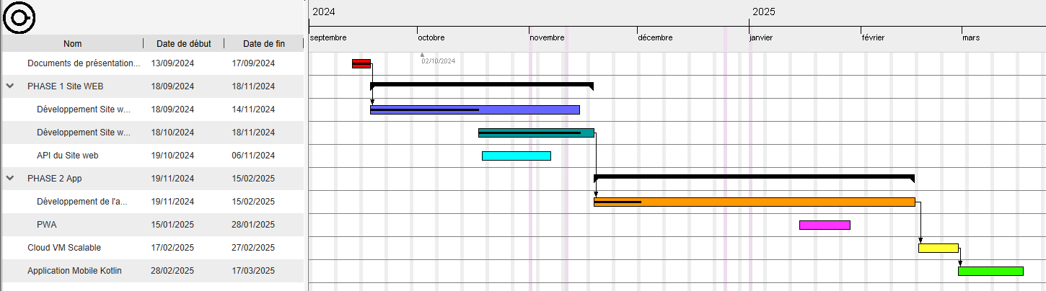

09/11

Slide 11

Perspectives d'évolution
Pour cette application, il me reste encore de nombreuses fonctionnalités à ajouter, ainsi que des améliorations à apporter au développement global.
Mon objectif principal est de rendre cette application prête à être commercialisée.
10/11

Slide 12

Conclusion
Ce projet me permet d'apprendre de nouvelles technologies liées au multiplateforme et à la mobilité, tout en appliquant les connaissances acquises au cours de ma formation. De plus, ce projet représente un véritable défi, car il est destiné à des professionnels de la réparation automobile, ce qui nécessite l'utilisation de standards adaptés pour répondre précisément à leurs besoins.
11/11

